Slide 1
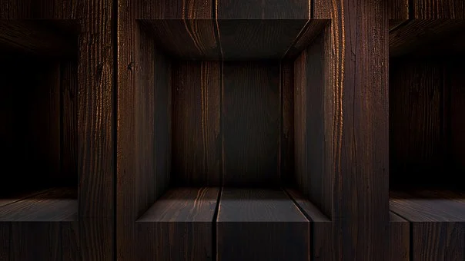

Slide 2
Welcome to my multimedia class presentation

Slide 3
শিক্ষক পরিচিতি
নাম:মুহম্মদ বায়েজিদ কবীর
প্রভাষক (আরবি),
দৌলতপুর কাসেমুল উলুম আলিম মাদরাসা
নবীনগর,ব্রাহ্মণবাড়িয়া
মোবাইলঃ ০১৭১৯৭৭৩৬৩০

Slide 4
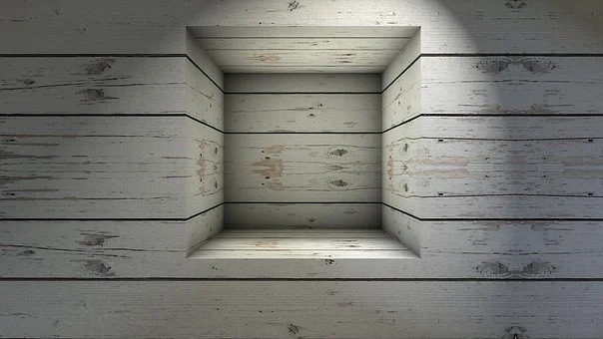
পাঠ পরিচিতি
শ্রেণিঃ একাদশ
বিষয়ঃ সিরাজী (ফারায়েজ)
পাঠঃ প্রথম পাঠ
সময়ঃ ৪০ মিনিট

Slide 5
শিখনফল
এই পাঠ শেষে শিক্ষার্থীরা-
* ইলমুল ফারায়েয কী তা বলতে পারবে।
*ইলমুল ফারায়েযের গুরুত্ব বর্ণনা করতে পারবে।
*মৃতব্যক্তির পরিত্যক্ত সম্পদের সাথে সংশ্লিষ্ট হক্বগুলো জানতে পারবে।

Slide 6
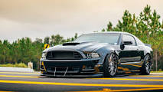

Slide 7
পাঠ ঘোষণা -
মৃতব্যক্তির পরিত্যক্ত সম্পদের সাথে সংশ্লিষ্ট হক্ব বা অধিকার

Slide 9
علم الفرائض কী?
فرائض শব্দটি فريضة এর বহুবচন। এর অর্থ অপরিহার্য বিষয়,নির্ধারিত অংশ। পরিভাষায়-যে শাস্ত্র অধ্যয়ন করলে ইসলামী শরিয়ত কর্তৃক নির্ধারিত উত্তরাধিকার সম্পদের বণ্টন ব্যবস্থা সম্বন্ধে সম্যক জ্ঞানলাভ করা যায় তাকে علم الفرائض বলে।

Slide 10
نصف العلمদ্বারা উদ্দেশ্য
মানব জীবন দুটি বিপরীত অবস্থার সাথে সম্পৃক্ত।যথাঃ জীবন ও মৃত্যু।আর ইলমে ফারায়েজ যেহেতু মৃত্যুর সাথে সম্পৃক্ত তাই তাকে নিস্ফুল ইলম বা জ্ঞানের অর্ধেক বলা হয়েছে।
ইসলামের নীতিমালা দলিল চতুষ্টয় তথা কুরআন, হাদীস,ইজমা ও কিয়াস দ্বারা নির্ধারিত।পক্ষান্তরে ফারায়েয শুধু কুরআন হাদীস দ্বারা নির্ধারিত হওয়ায় একে নিসফুল ইলম বলা হয়েছে ।
মালিকানা লাভের উপায় দুটি।যথাঃ ১।ইচ্ছাধীন ২। বাধ্যতামূলক।ইল্মুল ফারায়েয যেহেতু দ্বিতীয়টির সাথে সম্পৃক্ত তাই রসূল ছল্লাল্লাহু আলাইহি ওয়া সাল্লাম এরুপ বলেছেন।
ইলমুল ফারায়েযের ফযিলত বর্ণনা করতে গিয়ে এরুপ বলেছেন অথবা ইলমুল ফারায়যের প্রতি আগ্রহ ও উৎসাহ সৃষ্টির নিমিত্তে একে নিসফুল ইলম বলা হয়েছে।
হাদীসে নিসফুন শব্দটি মূলত صنف বা অংশ। হাদীসটির বর্ণনাকারী সাহাবী মজলিশে দূরত্তে বসে শোনার কারণে বর্ণনাগত ব্যাঘাত ঘটতে পারে।
এর সঠিক রহস্য আমাদের জানা নেই, জানা অপরিহার্য ও নয়।এ সম্পর্কে আল্লাহ ও তার রসূল ভাল জানেন।

Slide 12
মৃতব্যক্তির পরিত্যক্ত সম্পদের সাথে পর্যায়ক্রমিক চারটি হক্ব
تكفين و تجهيز
قضاء ديونه
تنفيذ وصاياه
تقسيم بين الورثة

Slide 13
تكفين و تجهيز من غير تبذير ولا تقتير
মৃত্যুর পর মৃতব্যক্তির সম্পদ হতে খরচ করে কাফন দাফন করতে হবে। এ ক্ষেত্রে মধ্যমপন্থা অবলম্বন করতে হবে।মৃতের দাফন কাফন হবে সংখ্যা ও মূল্যের ব্যবধানের উপর ভিত্তি করে।পুরুষের কাফনের জন্য তিন খন্ড বস্ত্র (কুর্তা,ইজার,লেফাফা)
এবং মহিলাদের জন্য পাচ খন্ড বস্ত্র কুর্তা,ইজার,লেফাফা,ওড়না,সিনাবন্ধ) দ্বারা কাফন পরাতে হবে।এ ক্ষেত্রে বস্ত্রের সংখ্যা কম বেশি করলে কৃপণতা বা অপব্যয় ধরা হবে।তদ্রুপ অতি দামী বা অতি কম মূল্যের কাফনের কাপড় হলে এটা অপব্যয় বা কৃপণতা ধরা হবে

Slide 14
قضاء ديونه من جميع ما بقي من ماله
মৃতব্যক্তির কাফন দাফনের পর তার অবশিষ্ট সম্পদ দ্বারা ঋণ পরিশুধ করতে হবে ।এ ক্ষেত্রে করনীয় হলো-
১।ঋণ আদায়ে সকল সম্পদ শেষ হয়ে গেলেও তা আদায় করতে হবে।
২।ঋণ সম্পদের চেয়ে বেশি হলে উত্তরাধিকারিগণ সক্ষম হলে যিম্মাদার হয়ে আদায় করবে।
৩।অসিয়ত পূরণের পূর্বে ঋণ পরিশুধ করতে হবে।

Slide 15
تنفيذ وصاياه من ثلث من بقي بعد الدين
ঋণ পরিশুধ করার পর মৃতব্যক্তির পরিত্যক্ত সম্পদের অংশ দ্বারা অসিয়ত পূর্ন করতে হবে।তবে অসিয়ত এক-তৃতীয়াংশের বেশি হলে তা ওয়ারিশদের সম্মতিক্রমে কার্যকর করা যাবে।

Slide 16
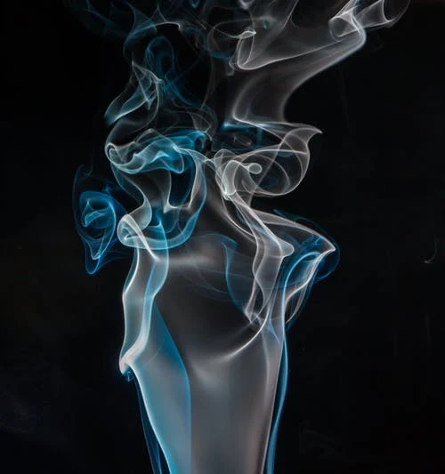
العمال الاجتماعي
ما هي الحقوق التي تتعلق بتركة الميت؟
اكتب ها باالترتيب والتفصيل.

Slide 17
الواجب المنزلي
اذكر نبذا من احوال المصنف (رح) للكتاب السراجي

Slide 18
No more today
في أمان الله

